Slide 1
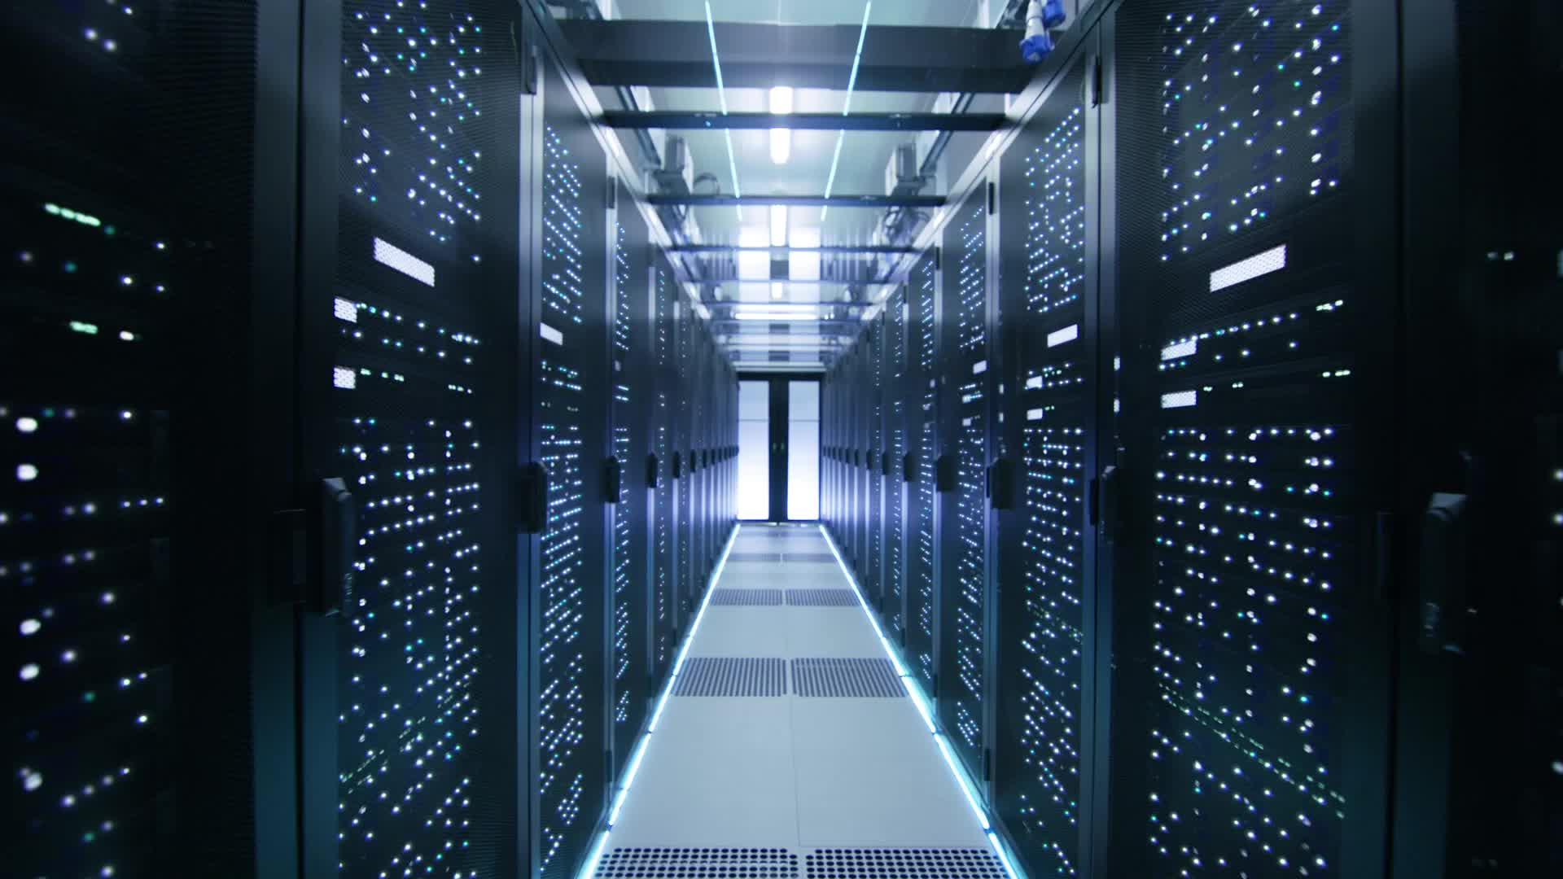
Sztuczna inteligencja
Miłosz Gibała, Jerzy Legień, Jakub Florek
Kl. 2A

Slide 2
Historia sztucznej inteligencji

Slide 3
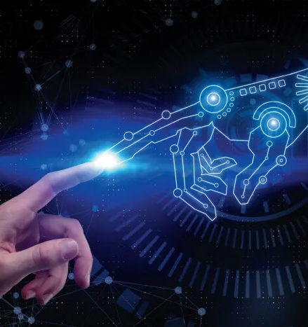
Co to jest sztuczna inteligencja?
Sztuczna inteligencja to (SI) zdolność maszyn do wykazywania ludzkich umiejętności, takich jak rozumowanie, uczenie się, planowanie i kreatywność.

Slide 4
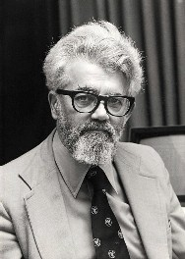
Początki
W 1956 r., John McCarthy, Amerykański informatyk, zorganizował Konferencję w Dartmouth, wydarzenie, podczas którego spotkały się najznakomitsze umysły z wiodących uniwersytetów w celu przeprowadzenia burzy mózgów. To właśnie tutaj oficjalnie ukuto termin sztuczna inteligencja, który łączył w sobie kilka innych terminów, takich jak cybernetyka, teoria automatów oraz przetwarzanie informacji.

Slide 5
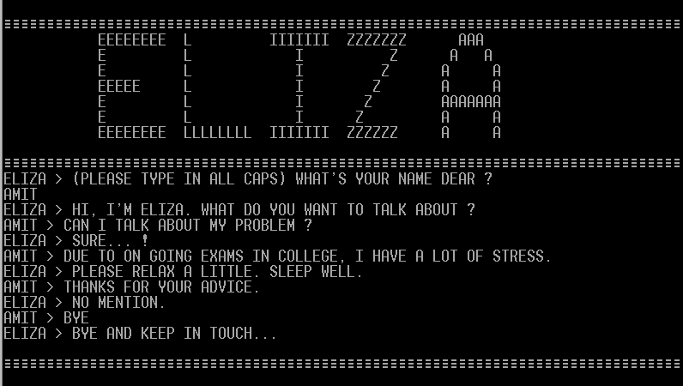
Opracowanie pierwszego czatbota
W 1966 robot o imieniu ELIZA ostał opracowany przez Josepha Weizenbauma z Insytytutu Technologii w Masachusets (MIT). Komunikacja z ELIZĄ prowadzona była, zamiast kodu komputerowego, za pomocą ludzkiego języka. Był to jeden z pierwszych przykładów przetwarzania języka naturalnego. ELIZA to przodek dzisiejszych czatbotów, takich jak Alexa i Siri, które obecne mogą komunikować się zarówno poprzez mowę, jak i tekst.

Slide 6
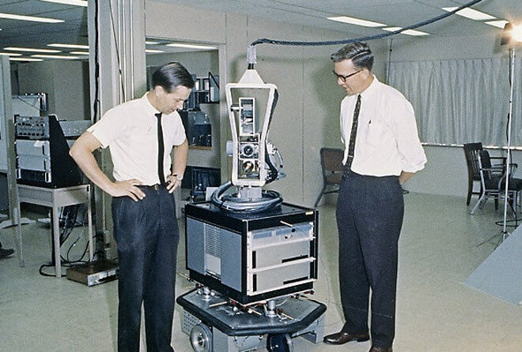
Kolejnym osiągnięciem stał się wykonany w 1969 roku robot Shakey, który wykorzystywał „widzenie komputerowe” (computer vision) oraz NLP. Wpisując komendę językiem naturalnym, robot potrafił wykonywać proste czynności np. przestawiać bloczki.

Slide 7
Zima i lato sztucznej inteligencji
Po przeszło 20 latach intensywnych prac w 1974 roku nastąpiła „zima” dla sztucznej inteligencji. Pod koniec lat 60 ubiegłego wieku przydatność technologii rozczarowała inwestorów, którzy spodziewali się znacznie większej autonomii budowanych maszyn. Dla naukowców największym problemem są ograniczenia możliwości operacyjnych komputerów oraz małą pojemność pamięci.
W 1981 r. odkryto, jak sztuczna inteligencja może zostać wykorzystana do celów komercyjnych, co wznowiło inwestycje w tę dziedzinę. Ed Feigenbaum oraz inne osoby opracowały nowy rodzaj sztucznej inteligencji nazywany systemem ekspertowym. Zamiast koncentrować się na ogólnej inteligencji systemy ekspertowe koncentrowały się na użyciu serii zasad w celu automatyzowania konkretnych zadań i podejmowania konkretnych decyzji w świecie rzeczywistym. Pierwsze pomyślnie opracowane rozwiązanie, znane jaki RI, zostało wprowadzone przez firmę Digital Equipment Corporation w celu konfigurowania zamówień firmy i poprawiania dokładności. Japonia również poczyniła znaczne inwestycje w komputery do obsługi sztucznej inteligencji, a wkrótce w jej ślady poszła Wielka Brytania i reszta Europy.

Slide 8

Przełom lat 70 i 80
Firmy Apple i IBM wprowadziły uniwersalne komputery o większej mocy obliczeniowej niż te wykorzystywane do obsługi sztucznej inteligencji, zmieniając branżę AI. Inwestycje w Ameryce zakończyły się. Podobnie jak w Japonii.

Slide 9
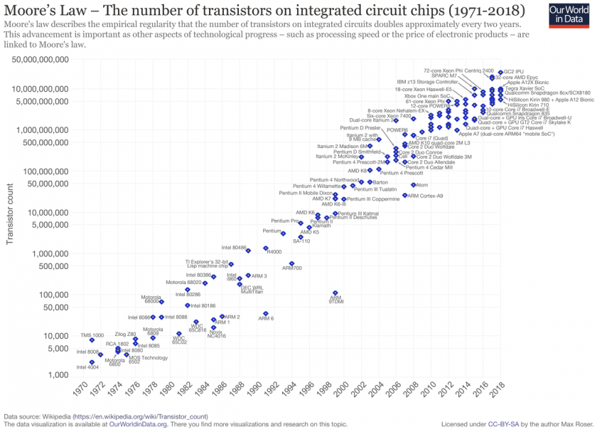
Zgodnie z zasadą Moorea, która mówi, że” ilość tranzystorów na procesorach podwaja się średnio co dwa lata” udało się przeskoczyć dotychczasowe ograniczenia AI.

Slide 10
Ważne osiągnięcia
W 1997 roku nastąpił przełom, maszyna wygrała mecz szachowy z arcymistrzem Garrim Kasparowem w szachy. Wygrana, ta zapoczątkowała lawinowy rozwój Sztucznej Inteligencji.
W 2005 roku pierwszy samochód autonomiczny przejechał 212 kilometrów przez pustynne tereny bez pomocy użytkownika zewnętrznego.
W 2011 Watson – System komputerowy firmy IBM bierze udział w teleturnieju Jeopardy!. Odpowiada na pytania wykorzystując NLP (Natural Language Processing). Pokonuje dotychczasowych mistrzów gry z dużym zapasem
W 2016 r. program AlphaGo firmy DeepMind pokonał 18-krotnego mistrza świata Lee Sedola w grę Go.

Slide 11
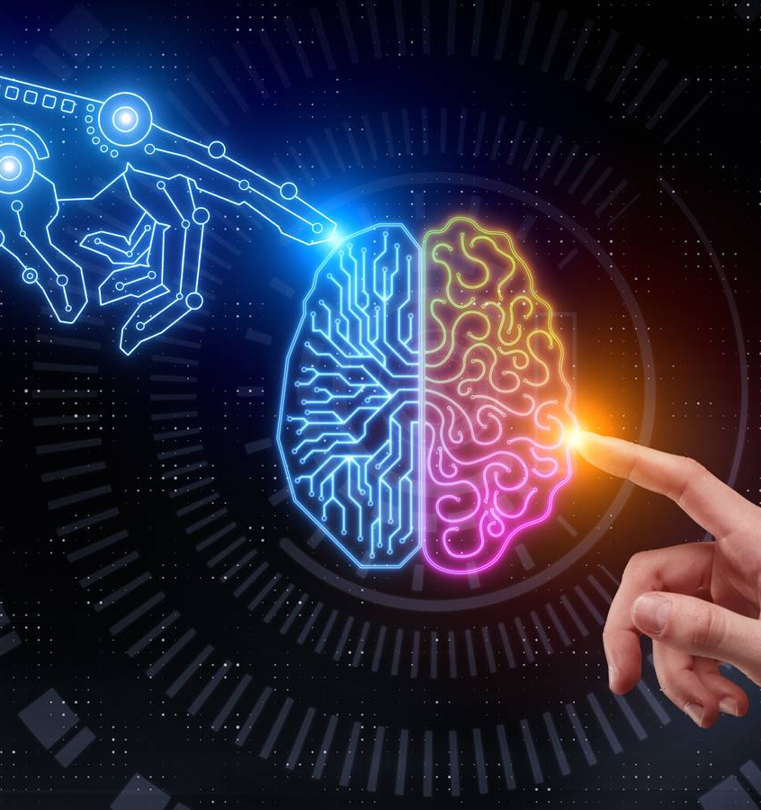
Sztuczna inteligencja dzisiaj
Sztuczna inteligencja to (SI) zdolność maszyn do wykazywania ludzkich umiejętności, takich jak rozumowanie, uczenie się, planowanie i kreatywność.

Slide 12
Jak działa sztuczna inteligencja
Korzystając z matematyki i logiki, system komputerowy symuluje rozumowanie, którego ludzie używają do uczenia się na podstawie nowych informacji i podejmowania decyzji. Sztucznie inteligentny system komputerowy prognozuje lub podejmuje działania w oparciu o wzorce w istniejących danych, a następnie może uczyć się na błędach, aby zwiększyć swoją dokładność. Dojrzała sztuczna inteligencja przetwarza nowe informacje niezwykle szybko i dokładnie, dzięki czemu jest przydatna w złożonych scenariuszach, takich jak samochody autonomiczne, programy do rozpoznawania obrazów i wirtualni asystenci.

Slide 13
Interpretacje sztucznej inteligencji

Slide 14
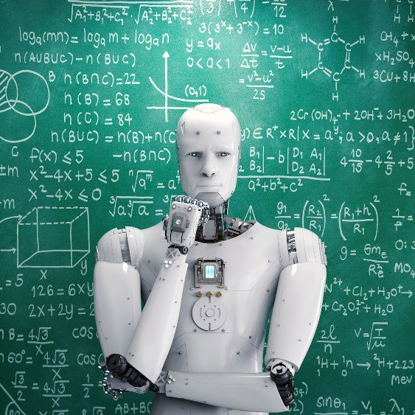
Sztuczna inteligencja a uczenie maszynowe
Uczenie maszynowe jest traktowane jako podzbiór sztucznej inteligencji. Uczenie maszynowe koncentruje się na trenowaniu maszyn pod kątem analizowania danych i uczenia się na nich w sposób charakterystyczny dla ludzi. W związku z tym uczenie maszynowe jest techniką, która pomaga rozwijać systemy sztucznej inteligencji.

Slide 15
Tworzenie modelu
Załóżmy,że próbujemy stworzyć model, który będzie klasyfikować zdjęcia do odpowiedniej grupy. Naszymi danymi będzie zatem zbiór zdjęć, z którego każde będzie zbudowane z m×m pikseli oraz przypisanej klasy. Możemy to przedstawić w skrócie jako :
gdzie to piksele tworzące zdjęcie. to klasa związana ze zdjęciem,
np.{pies} albo {kot}, a N to liczba wszystkich zdjęć treningowych, jakie posiadamy.
Nasz model ma przewidzieć, jaką klasę przypisać do zdjęcia, które właśnie zostało mu pokazane, czyli wywnioskować, jaki stan świata został zaobserwowany. Wykorzystamy do tego pewną funkcję, nazwijmy ją ff, której argumentem może być zbiór pikseli (zdjęcie), natomiast wartością jedna z klas.W matematycznej notacji zapiszemy to jako:f : zbiór zdjęć→{kot, pies}.

Slide 16

Sztuczna inteligencja a poznawcze interfejsy API
Interfejsy API, czyli interfejsy programowania aplikacji, łączą aplikacje z innymi systemami, usługami lub aplikacjami. Gdy korzystasz z poznawczych interfejsów API, żądasz dostępu do biblioteki inteligentnych modeli specyficznych dla domeny.

Slide 17

Sztuczna inteligencja a nauka o danych
Sztuczna inteligencja i nauka o danych obejmują gromadzenie, analizowanie i zbieranie dużych zbiorów danych, ale mają różne cele. Sztuczna inteligencja koncentruje się na tym, jak komputery mogą podejmować decyzje na podstawie danych. Natomiast nauka o danych koncentruje się na wykorzystaniu matematyki, statystyki i uczenia maszynowego do wydobywania szczegółowych informacji i wniosków z danych.

Slide 18
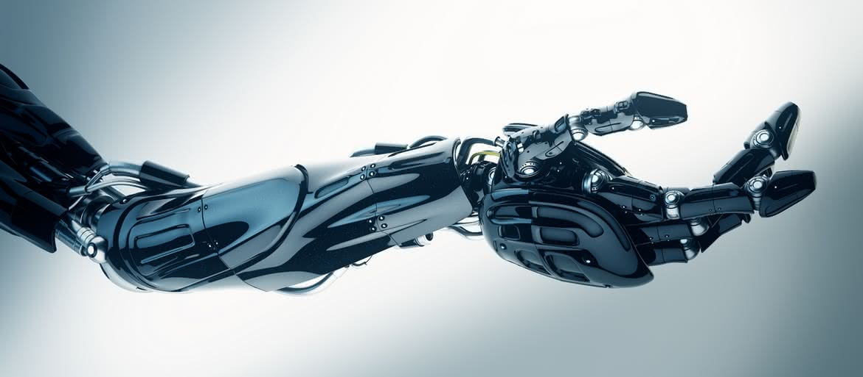
Sztuczna inteligencja a robotyka
Robot zazwyczaj ma zarówno postać fizyczną, jak i oprogramowanie, które nim steruje. Roboty sterowane przez oprogramowanie sztucznej inteligencji poruszają się autonomicznie — nie potrzebują bezpośrednich instrukcji od człowieka. Ale nie wszystkie roboty są kontrolowane przez sztuczną inteligencję i nie wszystkie sztuczne inteligencje wymagają fizycznej formy.

Slide 19
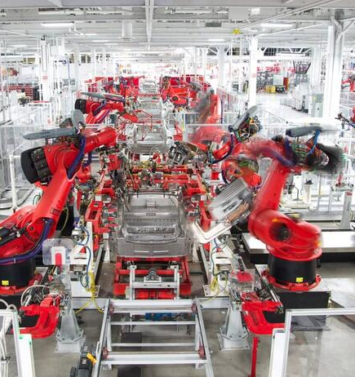
Automatyka
Automatyka – dziedzina techniki i nauki zajmująca się zagadnieniami sterowania różnorodnymi procesami, głównie technologicznymi i przemysłowymi.

Slide 20
Przykłady automatyki
Systemy autonomicznego prowadzenia samochodów
Automatyka w fabrykach
Mechanika maszyn
Drogownictwo
Wiele więcej

Slide 21

Big data
Big data – termin odnoszący się do dużych, zmiennych i różnorodnych zbiorów danych, których przetwarzanie i analiza jest trudna, ale jednocześnie wartościowa, ponieważ może prowadzić do zdobycia nowej wiedzy.

Slide 22
Profilowanie użytkowników jako przykład automatyki
Współcześnie profilowanie użytkowników jest wszechobecne. Przykładami mogą być pliki cookie, które znajdują się praktycznie na każdej stronie internetowej, a niewyrażenie zgody na pobieranie danych przez te pliki jest równoznaczne z uniemożliwieniem pracy na niej.

Slide 23
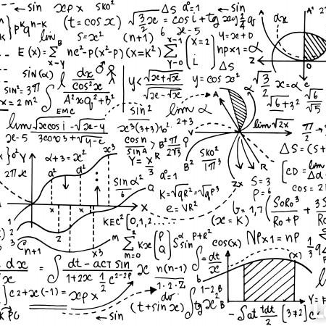
Matematyka a sztuczna inteligencja
W sztucznej inteligencji stosuje się bardzo skomplikowane algorytmy oparte głównie na matematyce. Rachunek prawdopodobieństwa, sumy, całki, a nawet podstawowe działania (jeśli wcześniej wymienione można nazwać chociaż trochę więcej niż podstawowe dla dzisiejszej technologii) są potrzebne do prawidłowego funkcjonowania wszelkich czynności. Jest to jednak bardzo nikły ułamek stosowany przez maszyny. Do interpretacji obiektów, zapamiętywania oraz reagowania na zmiany potrzebnych jest tak dużo działań matematycznych, że nie sposób ich zliczyć.

Slide 24

Tworzenie aplikacji

Slide 25

Założenia aplikacji
Rozpoznaje rozmiar sześciu klocków
Rozpoznaje ich kolor
Podaje ich detale
Pozwala je zapisać w kolekcji
WYświetla model 3d klocka

Slide 26
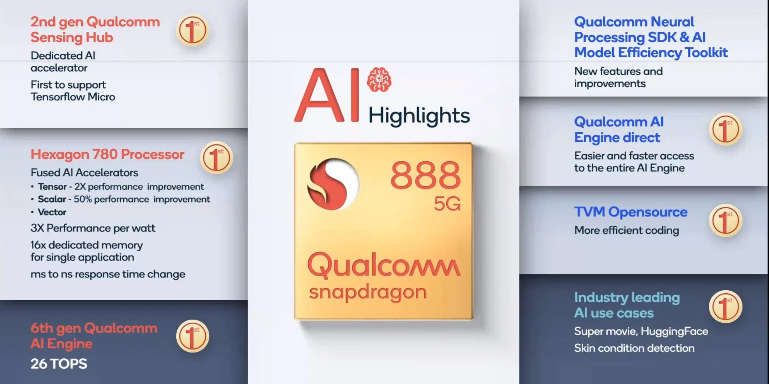

Slide 27
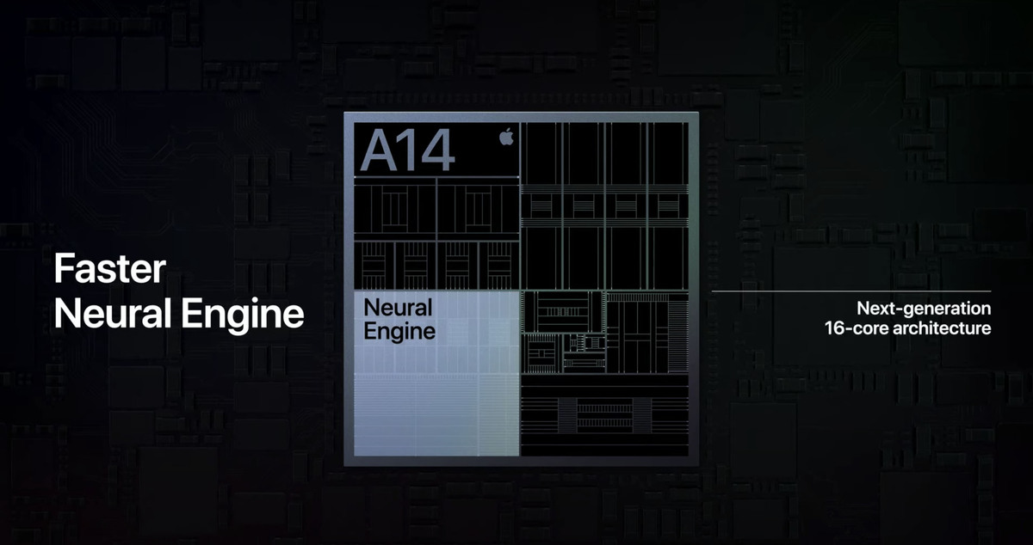

Slide 28

CoreML
Po raz pierwszy zaprezentowany podczas konferencji WWDC w 2017 roku
Umożliwia tworzenie modeli sztucznej inteligencji przy pomocy uczenia maszynowego
Pozwala na dynamiczne uczenie modeli na urządzeniu użytkownika
Jest zoptymalizowany pod chipy firmy apple

Slide 29
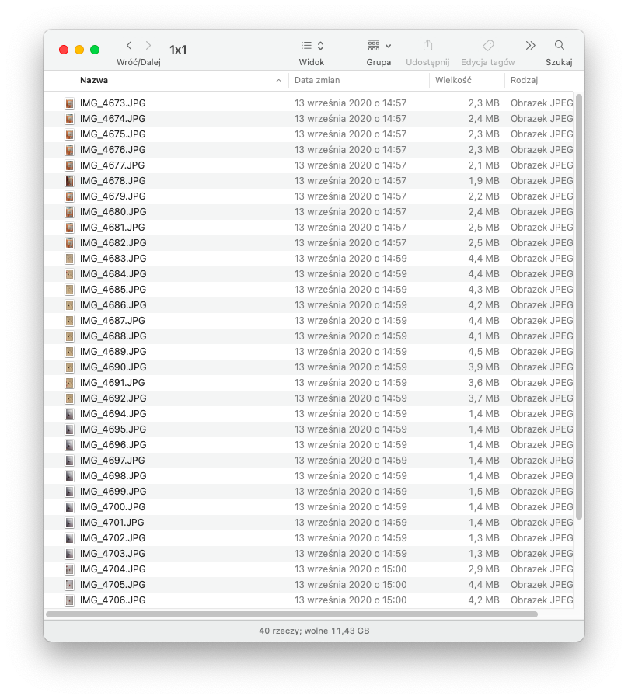
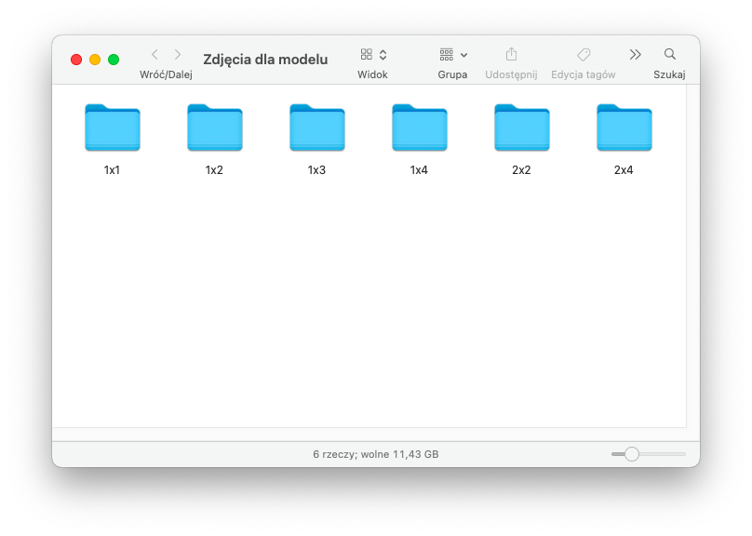
Przygotowywanie danych

Slide 30
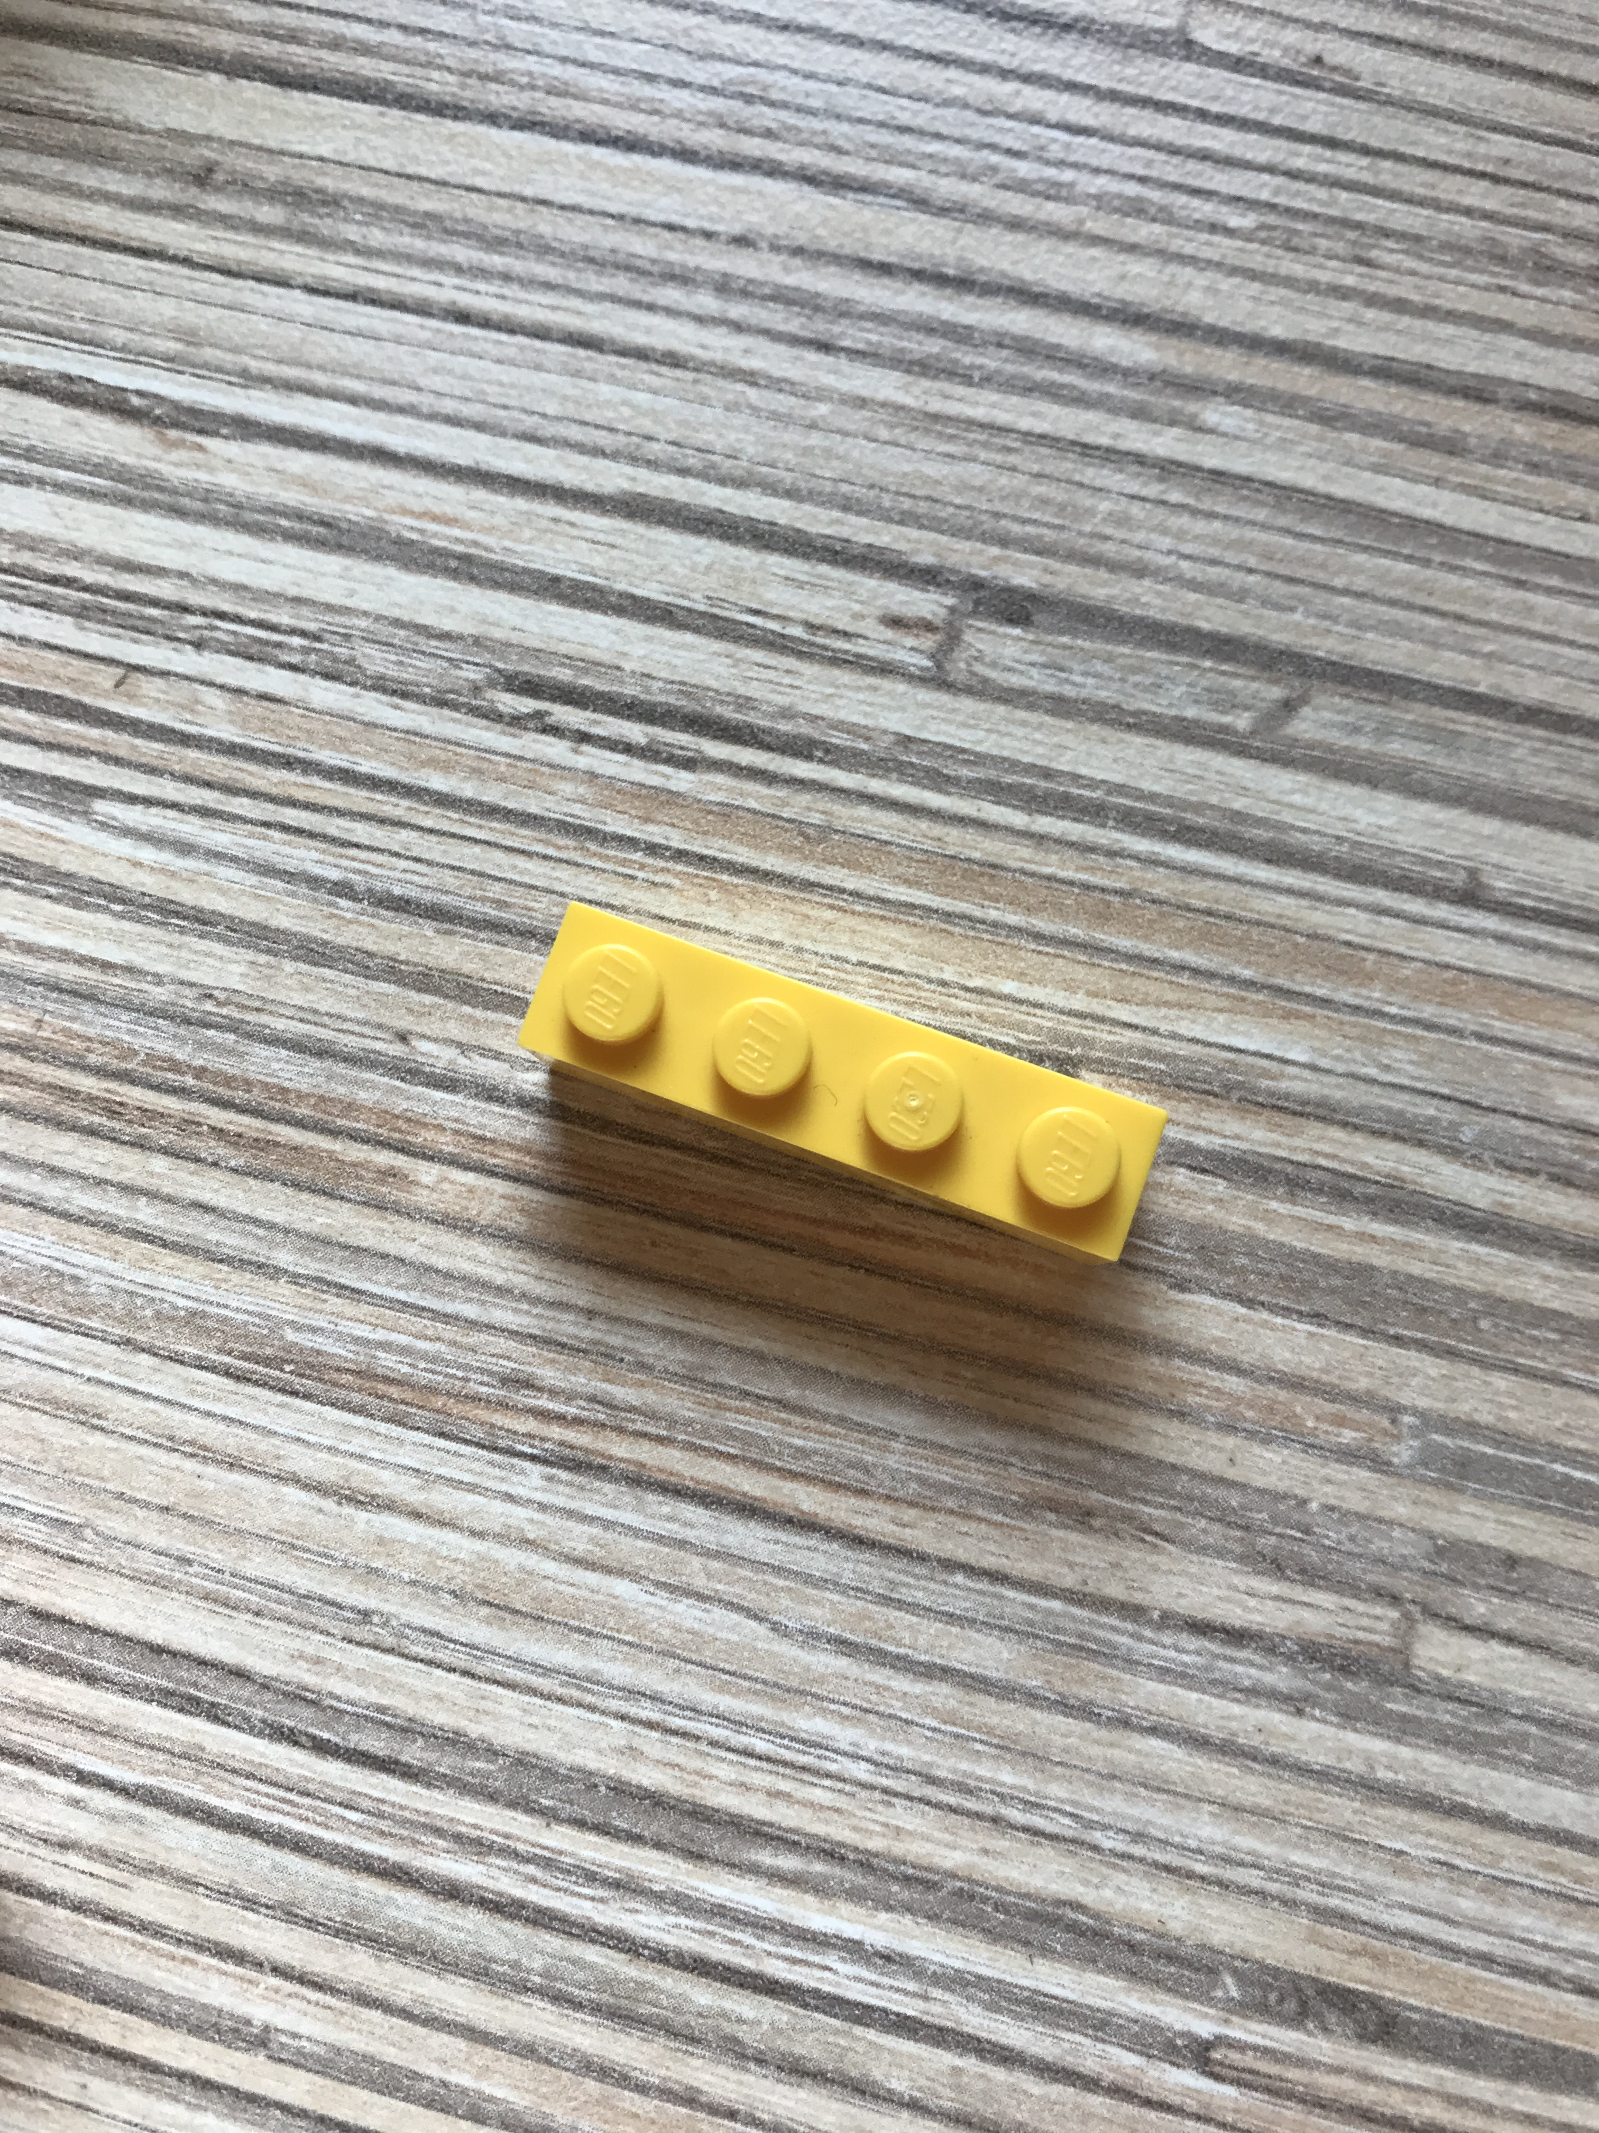



Slide 31
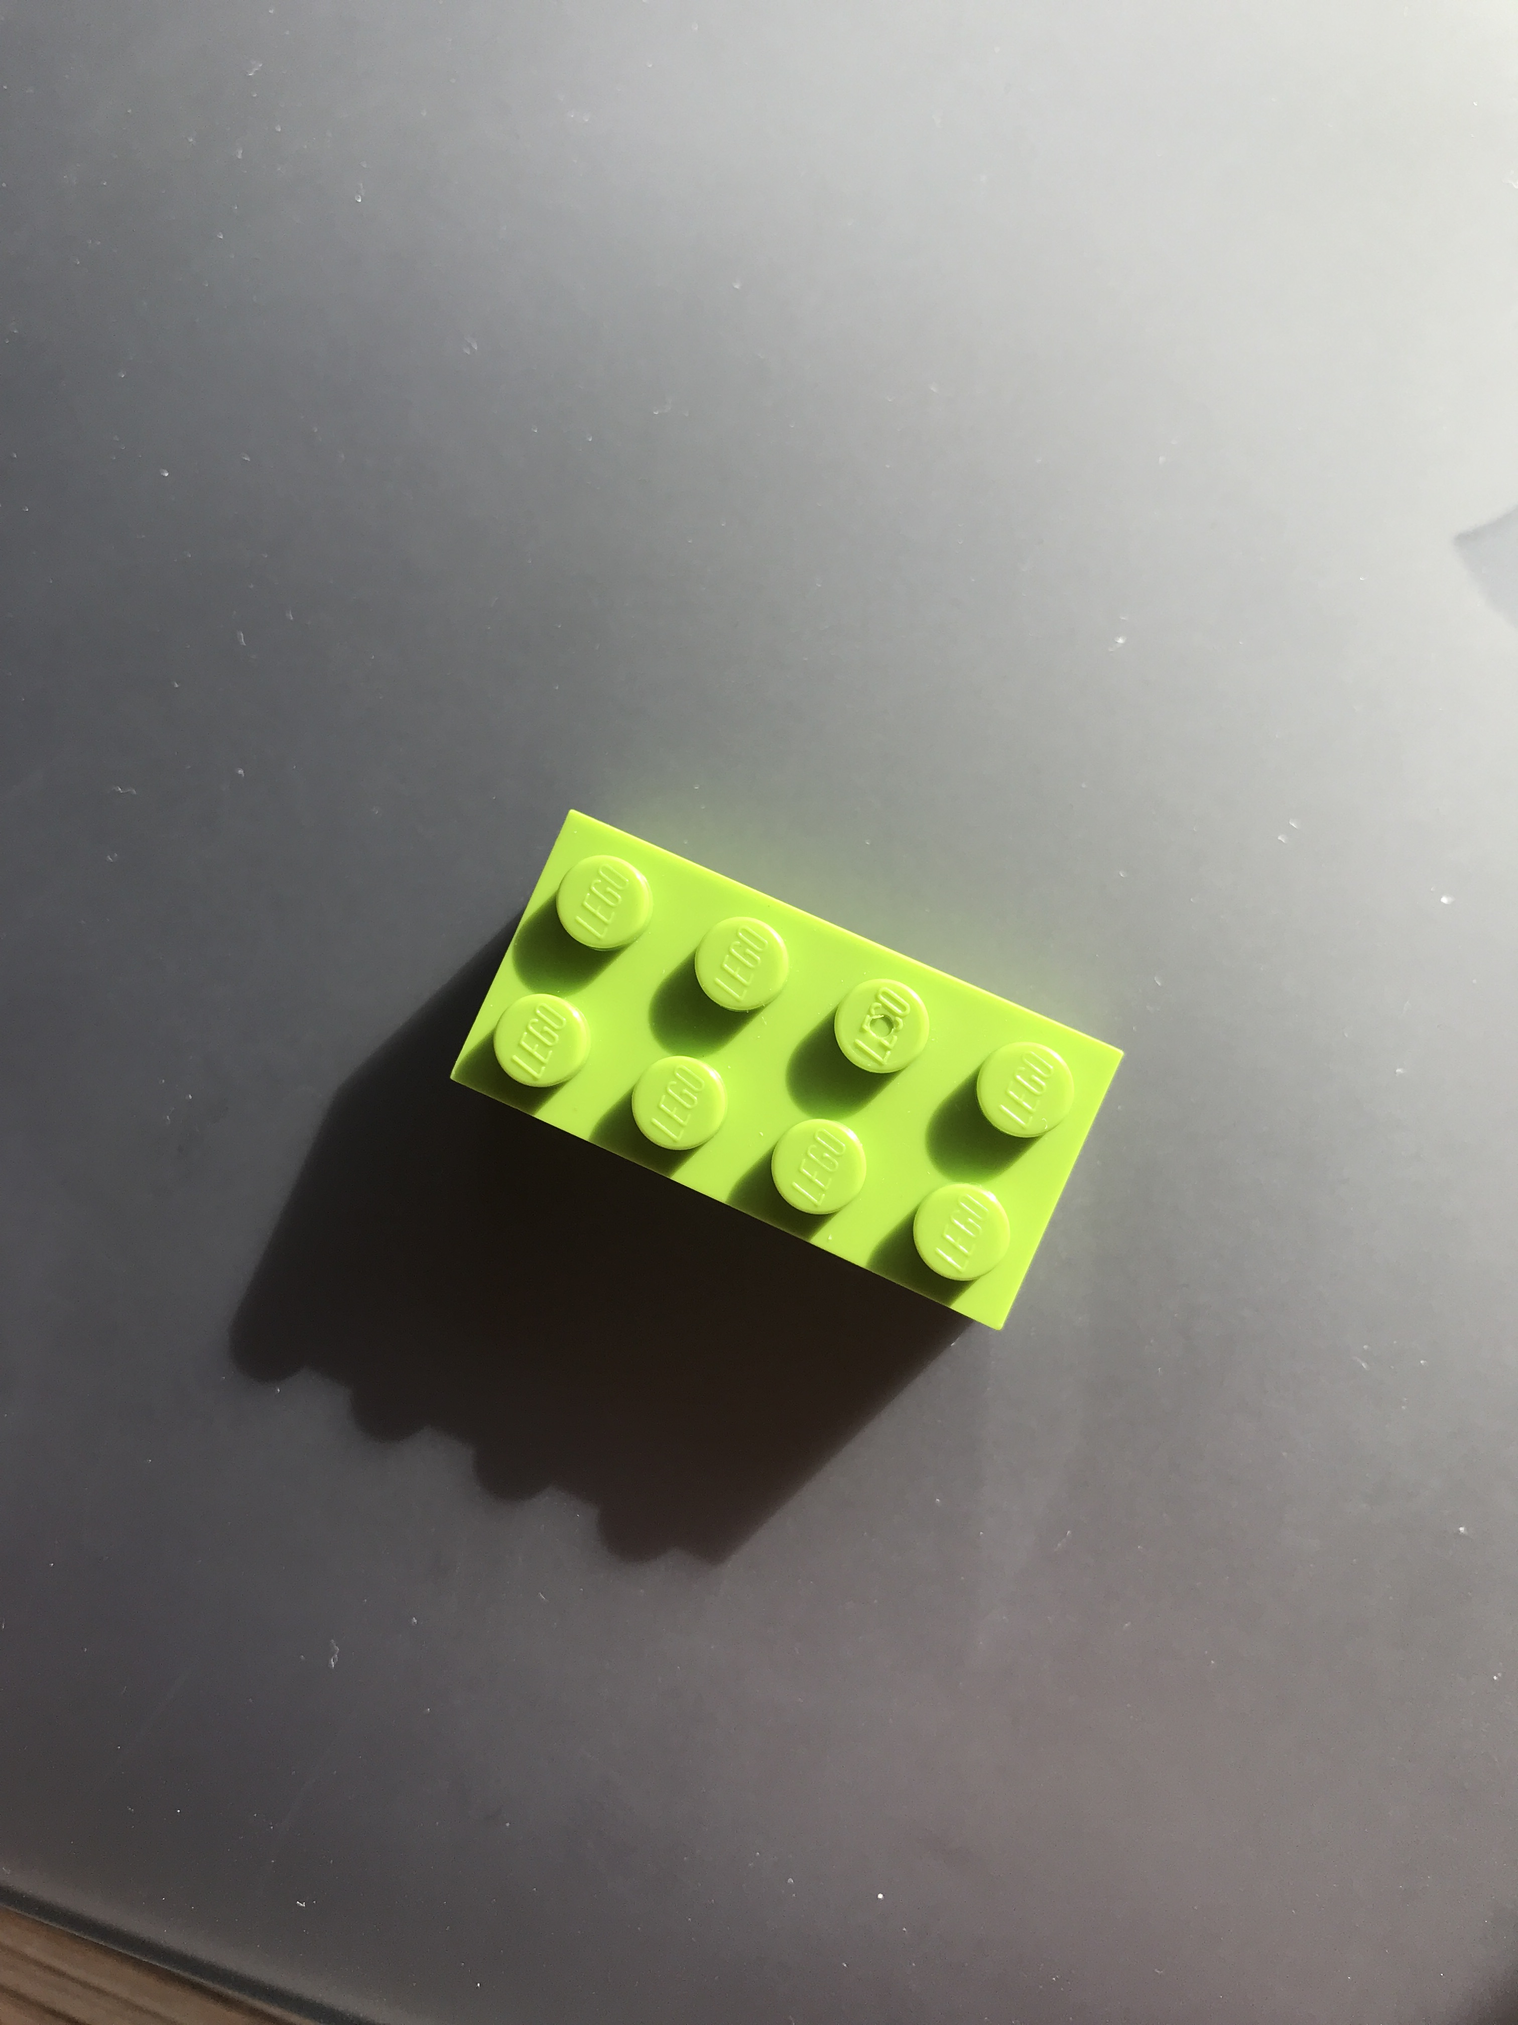

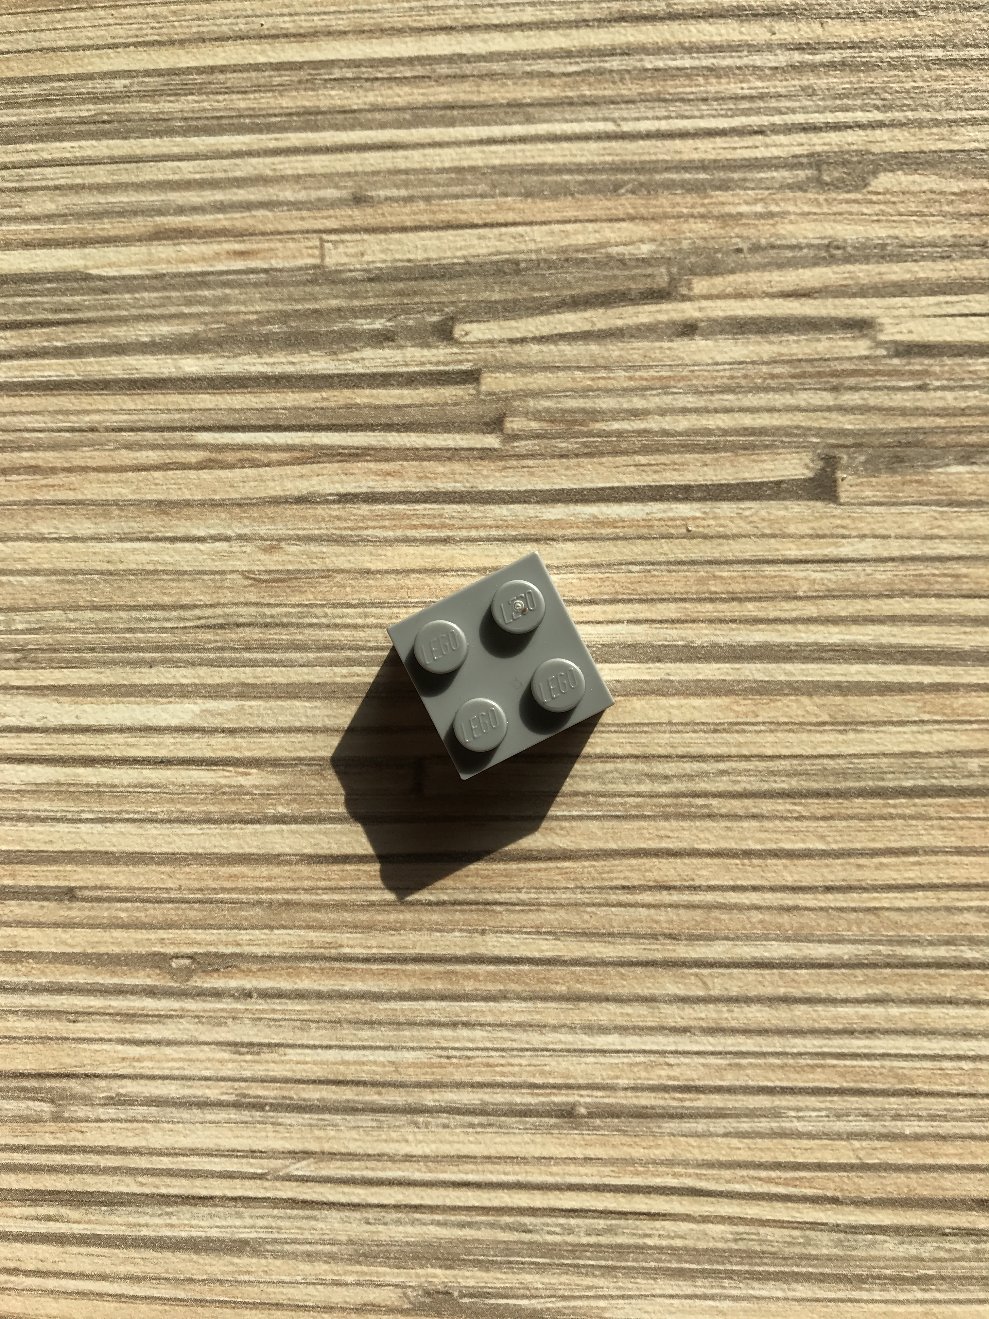

Slide 32
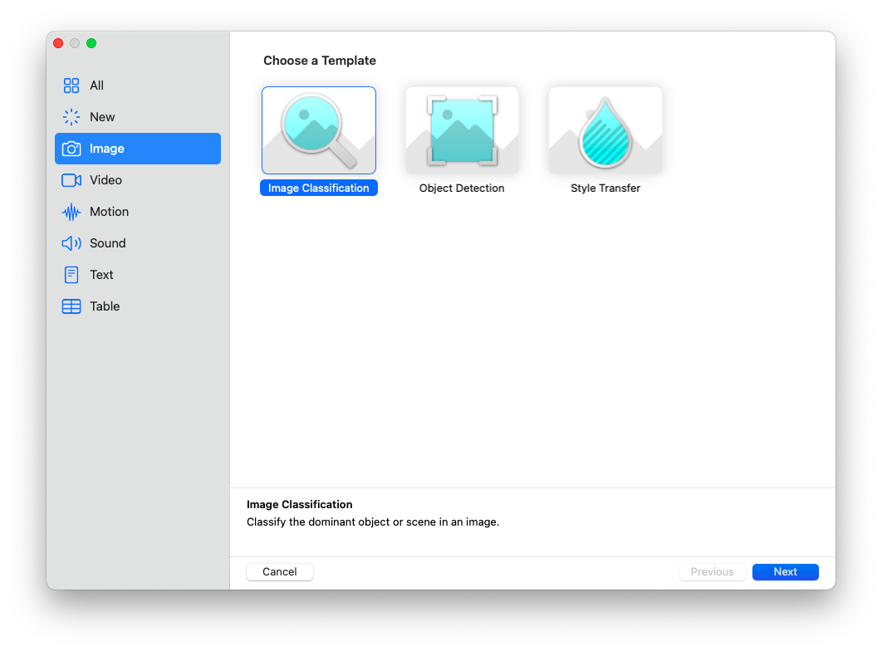
Tworzenie projektu

Slide 33
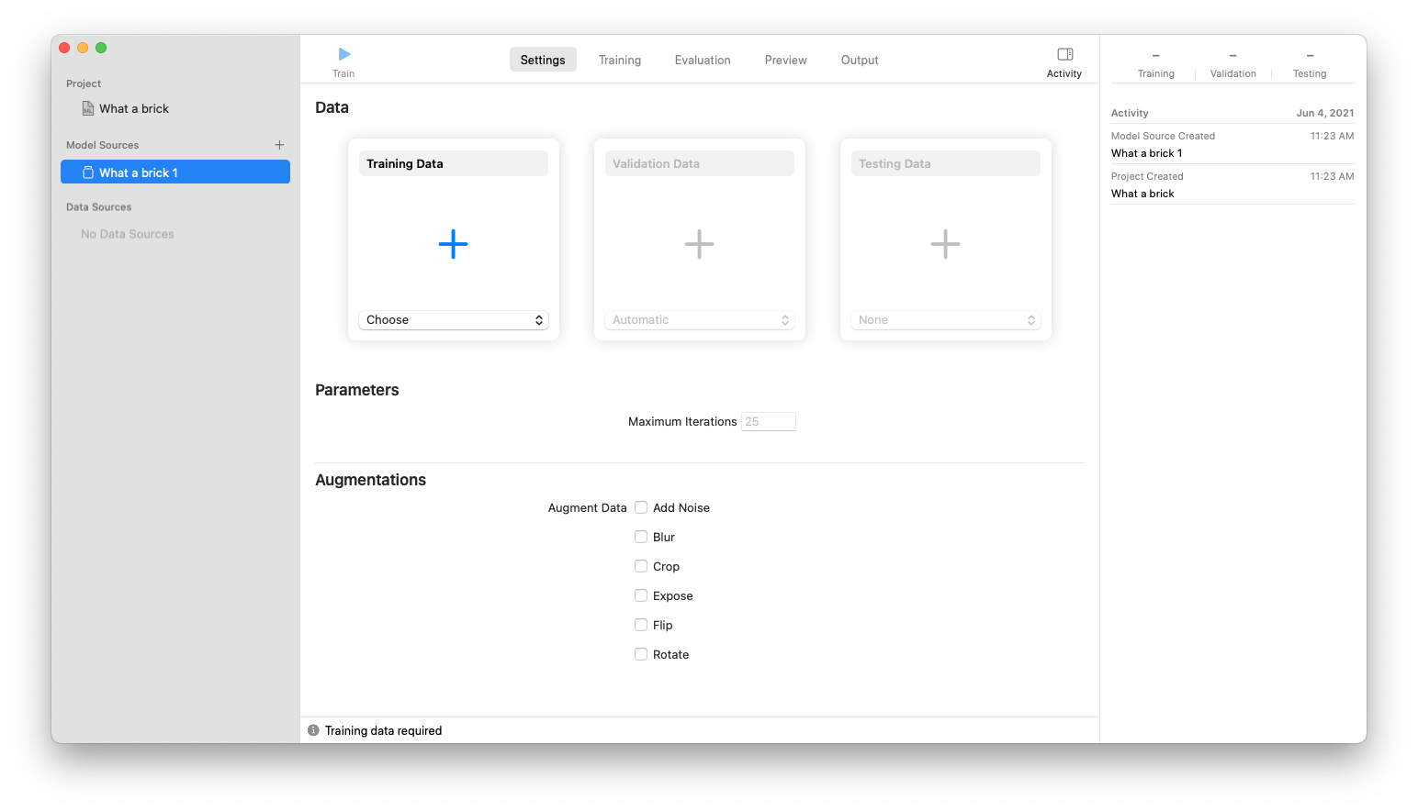

Slide 34
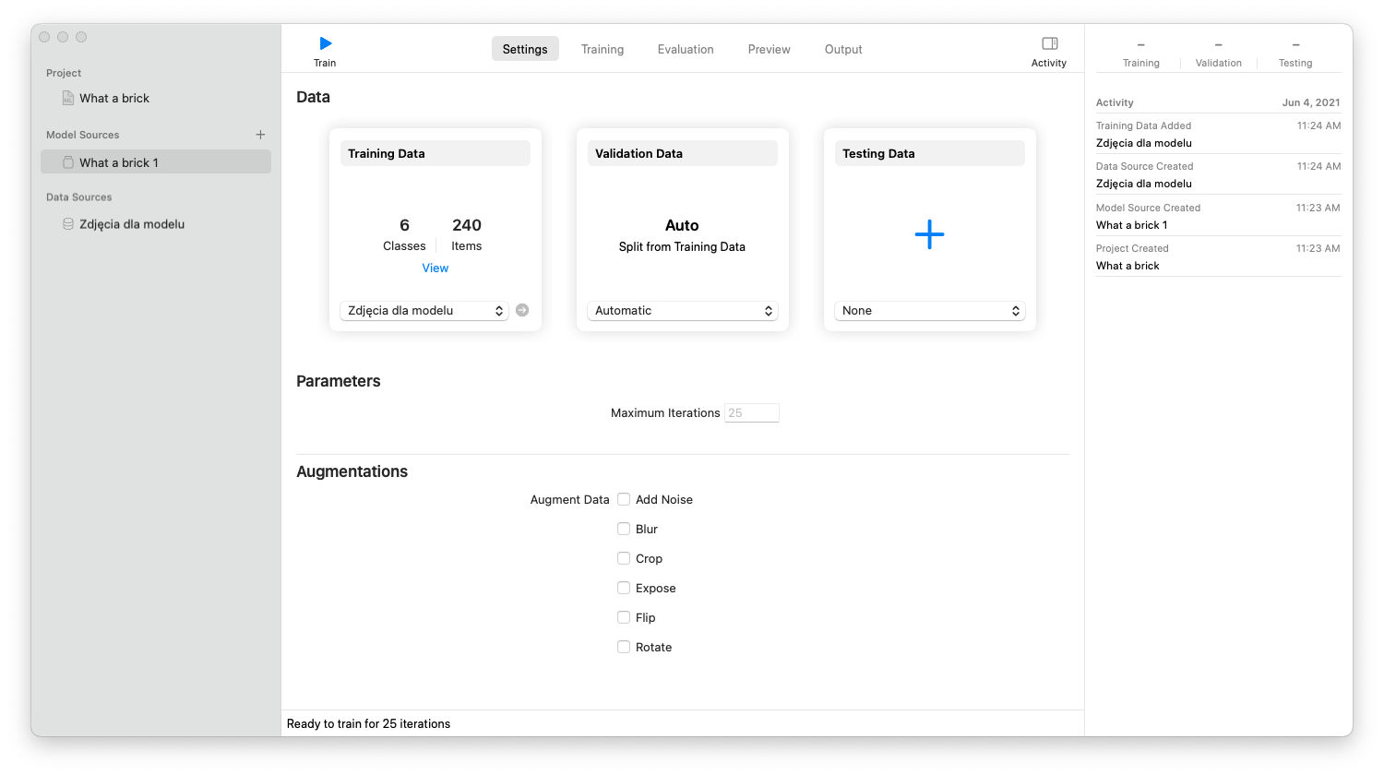

Slide 35
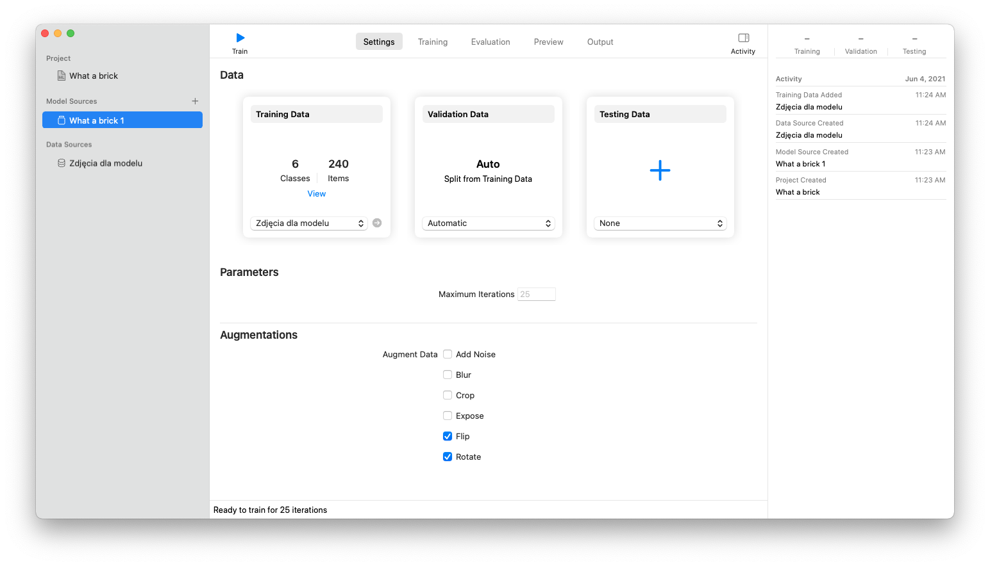

Slide 36
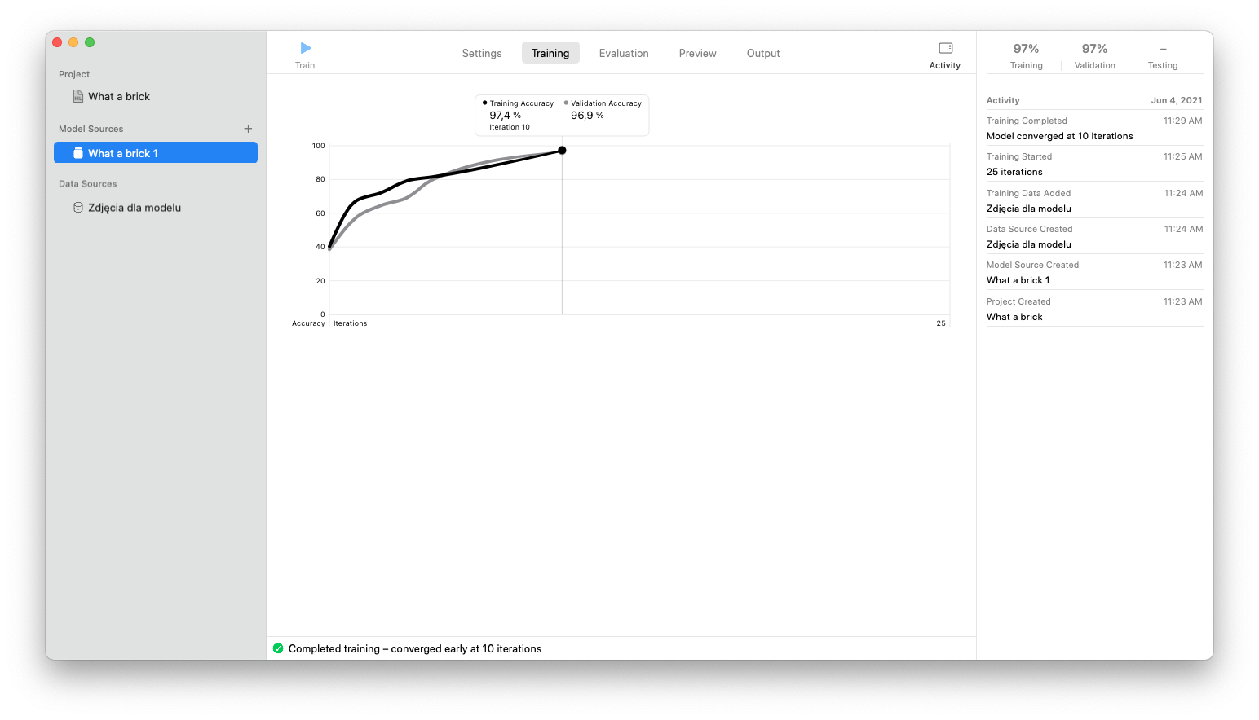

Slide 37
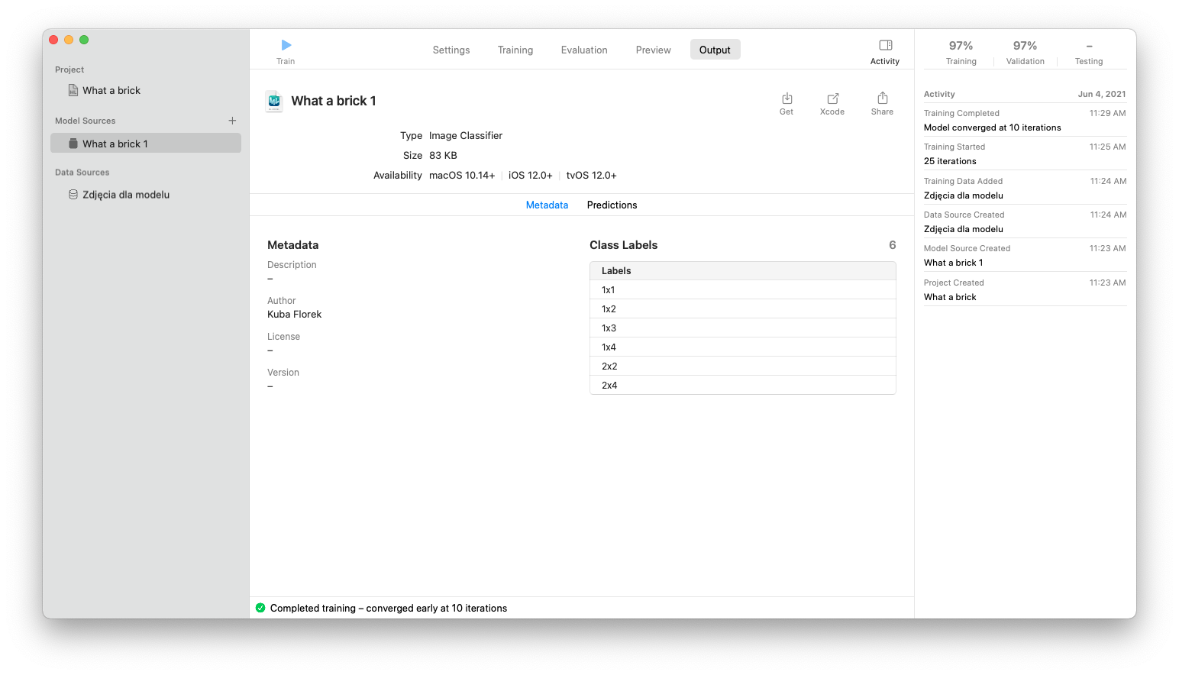

Slide 38
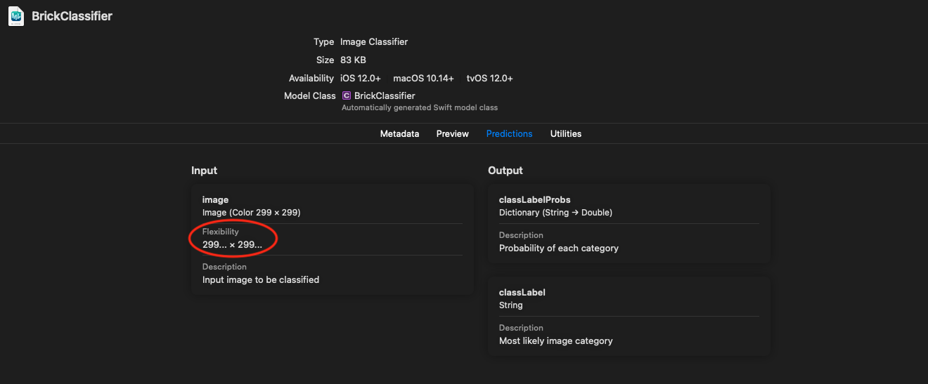

Slide 39
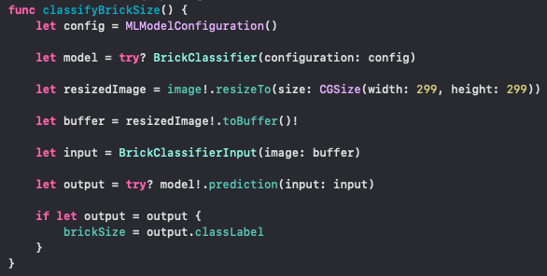

Slide 40
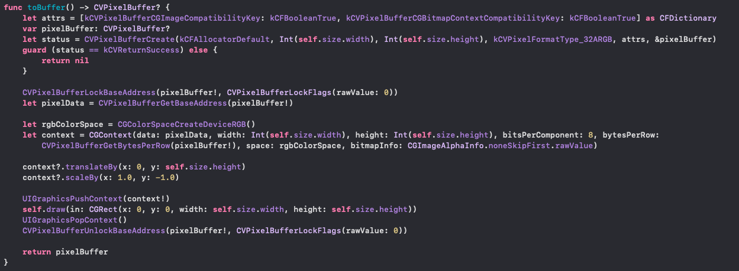

Slide 42


Slide 43


Slide 44
Dziękujemy za uwagę

Slide 45
Źródła
https://developer.apple.com/documentation/
https://sii.pl/blog/sprint-przez-historie-sztucznej-inteligencji/
https://www.hackingwithswift.com
https://www.wikipedia.org
https://www.euautomation.com/pl/automated/magazine/article/krotka-historia-sztucznej-inteligencji
https://matematyka.poznan.pl/artykul/sztuczna-inteligencja-nadchodzi-czyli-krotki-poradnik-jak-zbudowac-inteligentna-maszyne/
Własna wiedza

